Slide 1

Государственные награды РФ
Выполнили ученики 10 класса:
Субботин Василий
Бондаренко Станислав
Катернюк Богдан

Slide 2
Знак особого отличия — медаль «Золотая Звезда» Героя Российской Федерации
Награждаются лица за выдающиеся заслуги перед государством и народом, связанные с совершением геройского подвига и за личное мужество на государственной службе.

Slide 3

Орден Святого апостола Андрея Первозванного
Учреждена 1 июля 1998 года. Высшая государственная награда Российской Федерации. Награждаются выдающиеся государственные и общественные деятели и другие граждане Российской Федерации за исключительные заслуги, способствующие процветанию, величию и славе России.
Нагрудный знак ордена носится на шее на позолоченной цепочке, орденская звезда носится прикреплённой к голубой ленте, надетой через плечо. Военнослужащим за отличия в боевых действиях вручается медаль с изображением мечей.

Slide 4

Орден Святого Георгия
высшая воинская награда Российской Федерации, восстановлена после упразднения в 1917 году. Награждаются старшие и высшие офицеры за проведение боевых операций по защите Отечества при нападении внешнего противника, завершившихся полным разгромом врага, ставших образцом военного искусства, подвиги которых служат примером доблести и отваги для всех поколений защитников Отечества и которые награждены государственными наградами Российской Федерации за отличия, проявленные в боевых действиях. Имеет четыре степени (с I по IV, первая — наивысшая), присуждаемые последовательно. Лица, награждённые орденом III и IV степени носят только знак, награждённые орденом I и II степени, носят знак и звезду.

Slide 5

Орден «За заслуги перед Отечеством»
Учреждена 2 марта 1994 года.
Общегражданская награда, присуждаемая за выдающиеся заслуги перед государством, трудовые достижения и за значительный вклад в дело защиты Отечества. Имеет четыре степени (с I по IV, первая — наивысшая), присуждаемые последовательно. Лица, награждённые орденом III и IV степени носят только нагрудный знак, награждённые орденом I и II степени, носят нагрудный знак и звезду. Военнослужащим за отличия в боевых действиях вручается медаль с изображением мечей.

Slide 6
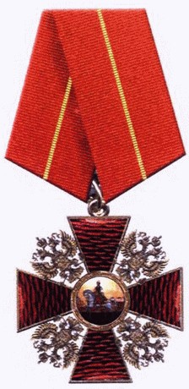
Орден Александра Невского
Статут и описание утверждены 7 сентября 2010 года.
Общегражданская награда, присуждаемая гражданам Российской Федерации, замещающие должности государственной службы, за особые личные заслуги перед Отечеством в деле государственного строительства, многолетнюю добросовестную службу и высокие результаты, достигнутые ими при исполнении служебных обязанностей, в деле укрепления международного авторитета России, обороноспособности страны, развития экономики, науки, образования, культуры, искусства, охраны здоровья и другие заслуги, а также граждане Российской Федерации за высокие личные достижения в различных отраслях экономики, научно-исследовательской, социально-культурной, образовательной и иной общественно полезной деятельности, а так же видным зарубежным политическим и общественным деятелям, представителям делового сообщества иностранных государств за заслуги в развитии многостороннего сотрудничества с Российской Федерацией и оказании содействия в ее социально-экономическом развитии.

Slide 7
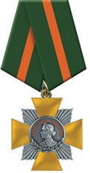
Орден Суворова
Статут и описание утверждены 7 сентября 2010 года.
Военная награда, для награждения командующих объединениями, их заместителей, начальников оперативных управлений, оперативных отделов, начальников родов войск и специальных войск Вооружённых Сил Российской Федерации.

Slide 8
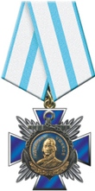
Орден Ушакова
Статут и описание утверждены 7 сентября 2010 года.
Военная награда, для награждения офицеров из числа командования объединений и соединений Военно-Морского Флота.

Slide 9
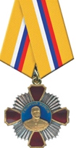
Орден Жукова
Орден Жукова — военная награда, для награждения лиц высшего офицерского состава за заслуги в разработке и проведении крупных военных операций, в том числе в период Великой Отечественной войны. Учреждена 9 мая 1994 года.

Slide 10
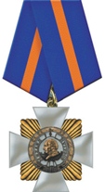
Орден Кутузова
Орден Кутузова — военная награда, для награждения командиров воинских частей и их заместителей, а также командиров батальонов и рот. Статут и описание утверждены 7 сентября 2010 года.

Slide 11
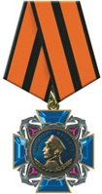
Орден Нахимова
Орден Нахимова — военная награда, для награждения офицеров Военно-Морского Флота. Статут и описание утверждены 7 сентября 2010 года.

Slide 12
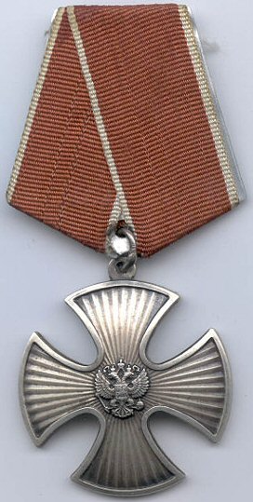
Орден Мужества
Орден Мужества — общегражданская награда, присуждаемая за самоотверженность, мужество и отвагу, проявленные при спасении людей, охране общественного порядка, в борьбе с преступностью, во время стихийных бедствий, пожаров, катастроф и других чрезвычайных обстоятельств, а также за смелые и решительные действия, совершенные при исполнении воинского, гражданского или служебного долга в условиях, сопряжённых с риском для жизни. Учреждена 2 марта 1994 года.

Slide 13
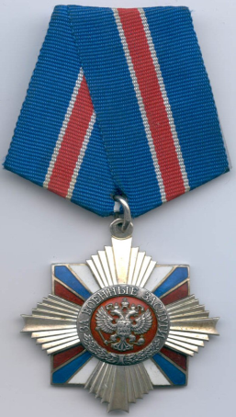
Орден «За военные заслуги»
Орден «За военные заслуги» — военная награда, для награждения военнослужащих за образцовое исполнение воинского долга, за обеспечение обороноспособности Российской Федерации, за храбрость и отвагу. Одно из требований к награждённым — добросовестная служба в течение не менее 10 лет. Учрежден 2 марта 1994 года.

Slide 14
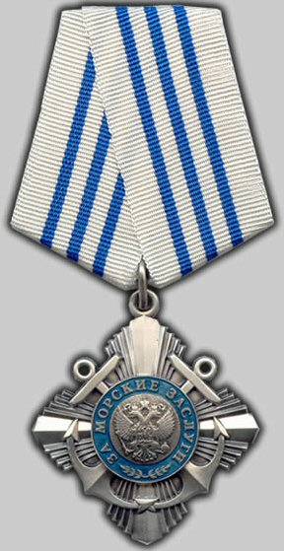
Орден «За морские заслуги»
Орден «За морские заслуги» — общегражданская награда, присуждаемая за заслуги в области изучения, освоения и использования Мирового океана в интересах обороноспособности страны, обеспечения её национальной безопасности, социально-экономического и культурного развития, а также за большой вклад в укрепление морского потенциала России. Учреждена 27 февраля 2002 года.

Slide 15
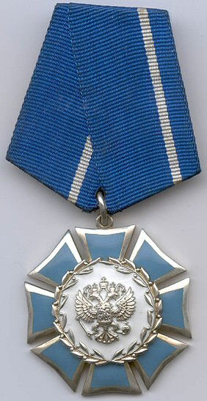
Орден Почёта
Орден Почёта — общегражданская награда, присуждаемая за высокие достижения в государственной, производственной, научно-исследовательской, социально-культурной, общественной и благотворительной деятельности, позволившей существенным образом улучшить условия жизни людей, за заслуги в подготовке высококвалифицированных кадров, воспитании подрастающего поколения, поддержании законности и правопорядка. Учреждена 2 марта 1994 года.

Slide 16
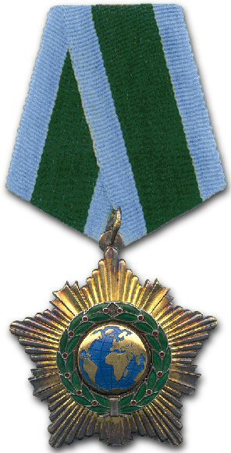
Орден Дружбы
Орден Дружбы — общегражданская награда, присуждаемая за большой вклад в укрепление дружбы и сотрудничества наций и народностей, высокие достижения в развитии экономического и научного потенциала России, за особо плодотворную деятельность по сближению и взаимообогащению культур наций и народностей, укреплению мира и дружественных отношений между государствами. Учреждена 2 марта 1994 года.

Slide 17

Орден «Родительская слава»
Орден «Родительская слава»‎ — общегражданская награда, присуждаемая родителям (усыновителям), воспитавшим семерых и более детей. (Статут в редакции 2008 года предусматривал, что для получения этого ордена необходимо воспитать четырех и более детей. В 2010 году внесены изменения и количество детей увеличено до семи). Учреждена 13 мая 2008 года.

Slide 18
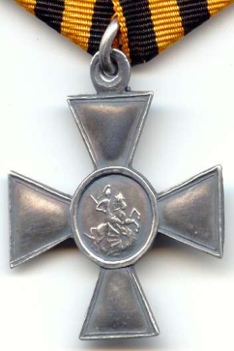
ЗНАК ОТЛИЧИЯ «Георгиевский Крест»
Георгиевский Крест — военная награда, присуждаемая за подвиги и отличия в боях по защите Отечества при нападении внешнего противника, служащие образцами храбрости, самоотверженности и воинского мастерства. Имеет четыре степени. Учреждена 2 марта 1992 года. Работа над восстановлением Знака отличия — Георгиевский крест затормозилась до 2000 года.
Положение о знаке отличия было утверждено указом Президента России от 8 августа 2000 года № 1463, но до 2008 года награждений не производилось. Это связано с положением о знаке, которого удостаиваются за боевые действия при нападении внешнего врага. Российская Федерация таких войн за истекший период не вела.
C 12 августа 2008 года в связи с войной в Южной Осетии положение о знаке отличия было изменено, появилась возможность награждать им за проведение боевых и иных операций на территории других государств при поддержании или восстановлении международного мира и безопасности (миротворческие операции).

Slide 19

Знак отличия «За безупречную службу»
Знак отличия «За безупречную службу» — общегражданская награда, присуждаемая за конкретный вклад в развитие российской государственности, иную плодотворную деятельность, принесшую существенную пользу Отечеству. Учреждена 2 марта 1994 года.

Slide 20


Медали
Ниже представлены государственные медали Российской Федерации, расположенные в порядке старшинства.
Медаль ордена «За заслуги перед Отечеством» — общегражданская награда, присуждаемая за заслуги в области промышленности и сельского хозяйства, строительства и транспорта, науки и образования, здравоохранения и культуры, а также в других областях трудовой деятельности; за большой вклад в дело защиты Отечества, успехи в поддержании высокой боевой готовности подразделений, частей и соединений, за отличные показатели в боевой подготовке и иные заслуги во время прохождения военной службы; за укрепление законности и правопорядка, обеспечение государственной безопасности. Имеет две степени. Военнослужащим за отличия в боевых действиях вручается медаль с изображением мечей. Учреждена 2 марта 1994 года.
Медаль «За отвагу» — военная награда, присуждаемая за личное мужество и отвагу, проявленные в боях при защите Российской Федерации и её государственных интересов; при выполнении специальных заданий по обеспечению государственной безопасности Российской Федерации; при защите государственной границы Российской Федерации; при исполнении воинского, служебного или гражданского долга, защите конституционных прав граждан в условиях, сопряжённых с риском для жизни. Учреждена 2 марта 1992 года.

Slide 21



Медали
Медаль Суворова — военная награда, присуждаемая за личное мужество и отвагу, проявленные при защите Отечества и государственных интересов Российской Федерации в боевых действиях на суше, при несении боевой службы и боевого дежурства, на учениях и маневрах, при несении службы по охране государственной границы Российской Федерации, а также за отличные показатели в боевой подготовке и полевой выучке. Учреждена 2 марта 1994 года.
Медаль Жукова — военная награда, присуждаемая военнослужащим и лицам вольнонаёмного состава Красной Армии, Военно-Морского Флота, войск НКВД, партизанам, участникам подполья за храбрость, стойкость и мужество, проявленные в боевых действиях с немецко-фашистскими захватчиками, японскими милитаристами, и в ознаменование 100-летия со дня рождения Г. К. Жукова. Учреждена 9 мая 1994 года.
Медаль Ушакова — военная награда, присуждаемая за личное мужество и отвагу, проявленные при защите Отечества и государственных интересов Российской Федерации на морских театрах военных действий, при защите государственной границы Российской Федерации, при выполнении боевых задач кораблями и частями Военно-Морского Флота и органами морской охраны Федеральной пограничной службы Российской Федерации, при несении боевой службы и боевого дежурства, на учениях и маневрах, за самоотверженность, проявленную при исполнении воинского долга, или другие заслуги во время прохождения действительной военной службы в условиях, сопряженных с риском для жизни, а также за отличные показатели в боевой подготовке и морской выучке. Учреждена 2 марта 1994 года.

Slide 22



Медали
Медаль Нестерова — военная награда, присуждаемая за личное мужество и отвагу, проявленные при защите Отечества и государственных интересов Российской Федерации, при несении боевой службы и боевого дежурства, на учениях и маневрах; за особые заслуги в освоении, эксплуатации и обслуживании авиационной техники, высокое профессиональное мастерство самолётовождения; за отличные показатели в боевой подготовке и воздушной выучке. Учреждена 2 марта 1994 года.
Медаль Пушкина — общегражданская награда, присуждаемая за заслуги в области культуры, просвещения, гуманитарных наук, литературы и искусства, за большой вклад в изучение и сохранение культурного наследия, в сближение и взаимообогащение культур наций и народностей. Учреждена 29 мая 1999 года.
Медаль «Защитнику свободной России» — общегражданская награда, присуждаемая за мужество, проявленное в защите конституционного строя в период попытки государственного переворота 19-21 августа 1991 года, за заслуги в проведении в жизнь демократических преобразований, экономических и политических реформ, укрепление российской государственности, за вклад в решение национальных проблем. Учреждена 2 июля 1992 года.

Slide 23
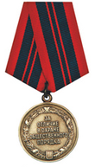


Медали
Медаль «За отличие в охране общественного порядка» — общегражданская награда, присуждаемая за смелость и отвагу, проявленные при охране общественного порядка и в борьбе с правонарушениями, за высокие показатели в служебной деятельности и другие заслуги в период прохождения службы, а также иные граждане за содействие органам внутренних дел Российской Федерации в их работе по охране общественного порядка. Учреждена 2 марта 1994 года.
Медаль «За отличие в охране государственной границы» — военная награда, присуждаемая за боевые подвиги и особые заслуги, проявленные при охране государственной границы Российской Федерации; за храбрость и самоотверженность, проявленные в боевых действиях при задержании нарушителей государственной границы Российской Федерации; за умелое руководство боевыми действиями пограничного наряда при защите неприкосновенности государственной границы Российской Федерации; за высокую бдительность и инициативные действия, в результате которых были задержаны нарушители государственной границы Российской Федерации; за умелую организацию пограничной службы и примерную работу по укреплению государственной границы Российской Федерации; за безупречное несение службы по охране государственной границы Российской Федерации; за активную помощь пограничным органам и пограничным войскам в их работе по охране государственной границы Российской Федерации. Учреждена 2 марта 1994 года.
Медаль «За спасение погибавших» — общегражданская награда, присуждаемая за спасение людей во время стихийных бедствий, на воде, под землёй, при тушении пожаров, при предотвращение взрыва и при других обстоятельствах. Учреждена 2 марта 1994 года.

Slide 24



Медали
Медаль «За труды по сельскому хозяйству» — общегражданская награда, присуждаемая за заслуги в области сельского хозяйства и большой вклад в развитие агропромышленного комплекса, подготовку кадров, научную и иную деятельность, направленную на повышение эффективности сельскохозяйственного производства. Учреждена 10 марта 2004 года.
Медаль «За развитие железных дорог» — общегражданская награда, присуждаемая за заслуги в развитии железнодорожного транспорта в Российской Федерации и большой вклад в подготовку кадров, в научную и иную деятельность, направленную на повышение эффективности его работы. Учреждена 9 июля 2007 года.
Медаль «За заслуги в освоении космоса» — общегражданская награда, присуждаемая за заслуги в области исследования, освоения и использования космического пространства, большой вклад в развитие ракетно-космической техники и промышленности, подготовку кадров, научную и конструкторскую деятельность, выполнение международных программ, а также за иные достижения в области космической деятельности, направленные на всестороннее социально-экономическое развитие Российской Федерации, укрепление ее обороноспособности и обеспечение национальных интересов, расширение международного сотрудничества. Учреждена 7 сентября 2010 года.

Slide 25
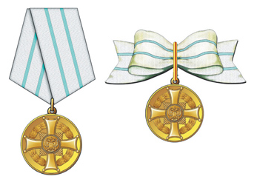
Медали
Медаль ордена «Родительская слава» — общегражданская награда, которой награждаются родители (усыновители), воспитывающие или воспитывавшие четырех и более детей - граждан Российской Федерации в соответствии с требованиями семейного законодательства. Учреждена 7 сентября 2010 года.

Slide 26
СПАСИБО ЗА ВНИМАНИЕ

